Slide 1
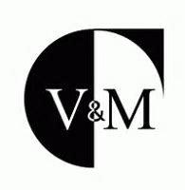
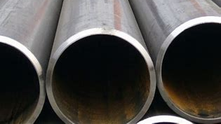
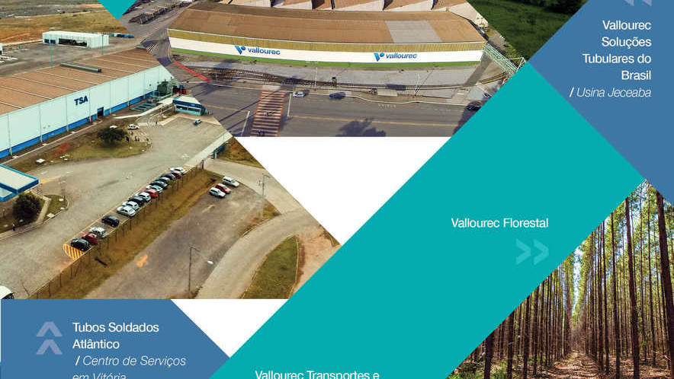

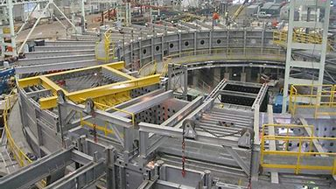
VALUATION VALLOUREC
Otávio Oliveira Bopp Graduando em economia pela FGV-EPGE otavio2809@hotmail.com Professor: Edson Gonçalves.

Slide 2

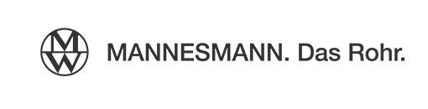
A história da Vallourec se confunde com a da sua antiga parceira – Mannesman, & com a criação do tubo de aço sem costura

Slide 3
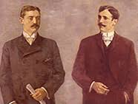
Os Irmãos Reinhard e Max Mannesmann inventaram o primeiro processo de fabricação de tubos de aço sem costura. Patenteados em 1886, o processo fabrica tubos mais resistentes, aptos para funções mais exigentes e diminuindo custos com sua manutenção.
Eles fundaram fábricas que se juntaram para formar a Mannesmannröhren-Werke Aktiengesellschaft, que imediatamente se tornou uma das 10 maiores empresas do Império Alemão
Durante seus mais de 100 anos de independência, a Mannesmann foi uma empresa internacional, verticalizada e com forte R&D. Características que a Vallourec ainda leva hoje
A Vallourec foi fundada em 1937, como um conglomerado de fábricas francês rival.

Slide 4
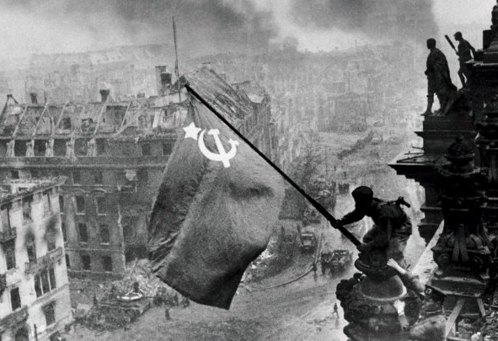
A fase mais controversa da história da Mannesmann aconteceu durante o governo nazista, onde o conglomerado foi uma importante engrenagem no rearmamento Alemão e no esforço de guerra nazista
Com seus trabalhadores lutando na segunda guerra mundial, as fábricas Mannesmann receberam mão de obra forçada de prisioneiros de guerra, judeus e outras vítimas do holocausto
Em 1952, os aliados liquidaram e dividiram a empresa em três. Este, porém, não foi o fim do conglomerado
O pós guerra se provou um período de rápida expansão mundial para o conglomerado. Em apenas 3 anos, a recém fundada Mannesmann AG se expandiria para a Turquia, Canadá e Brasil. E reunificaria as empresas da antiga Mannesmannröhren-Werke Aktiengesellschaft

Slide 5
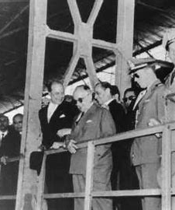
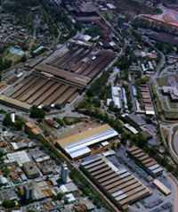
Importante marco da industrialização brasileira, a Mannesman Barreiro (uma região de Belo Horizonte) não é apenas uma fábrica. É também um grande um centro de pesquisa, se mantendo a 60 anos no topo das inovações tecnológicas.
O centro permitiu que a Mannesmann se tornasse líder incontestável no mercado de tubos brasileiro, além de uma parceria de mais de 60 anos com a Petrobrás – que foi herdada pela Vallourec.
A MANNESMAN BARREIRO

Slide 6
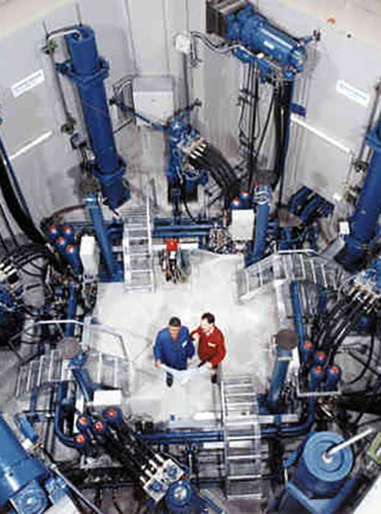
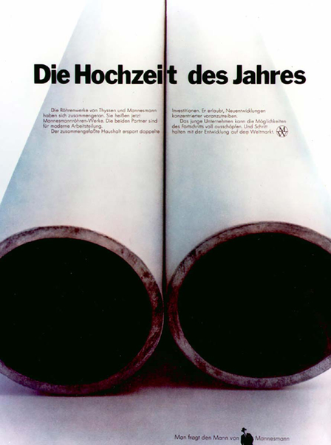
Durante o final do século XX, a Mannesman continuou expandindo e explorando novas tecnologias
A nova tecnologia de maior sucesso foi sua ventura na nascente telefonia móvel, em 1990. A empresa passaria a se expandir rapidamente, se tornando uma das maiores empresas de telecomunicações da Europa.
O setor de tubos se tornou, como consequência, secundário.
Porém, o mercado original da Mannesman não se estagnou, mas atingiu novas alturas com a joint venture Vallourec & Mannesmann Tubos, de 1997.

Slide 7

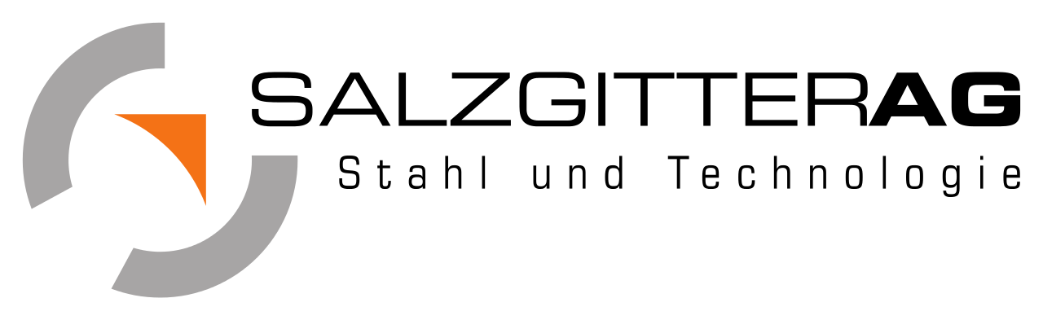
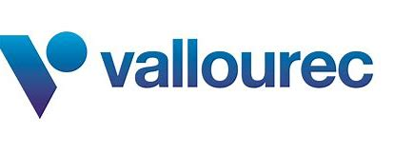
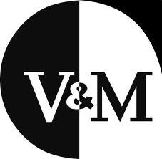


Em 2000, a Mannesmann é comprada pela inglesa Vodafone no maior merger de toda a história, por 183 milhões de dólares. O grupo Mannesmann foi subsequentemente dissolvido.
O conglomerado Salzigitter AG comprou a divisão de tubos e propriedade intelectual Mannesmann da Vodafone. A maioria de suas fábricas, porém, ainda estavam na joint venture V&M Tubos.
Em 2004, a Salzigitter AG vendeu sua parte na V&M Tubos para a Vallourec, e em 2006 todas suas ações na Vallourec
A Vallourec continuou usando o logo V&M nas fábricas da antiga joint venture até o incío da década de 2010. O logo e nome está aposentado, mas ainda pertence à Vallourec
A Salzgiter reviveu a marca Mannesmann em 2017, para suas fábricas que produzem tubos de aço sem costura. Eles são, porém, uma pequena fatia da renda do grupo

Slide 8
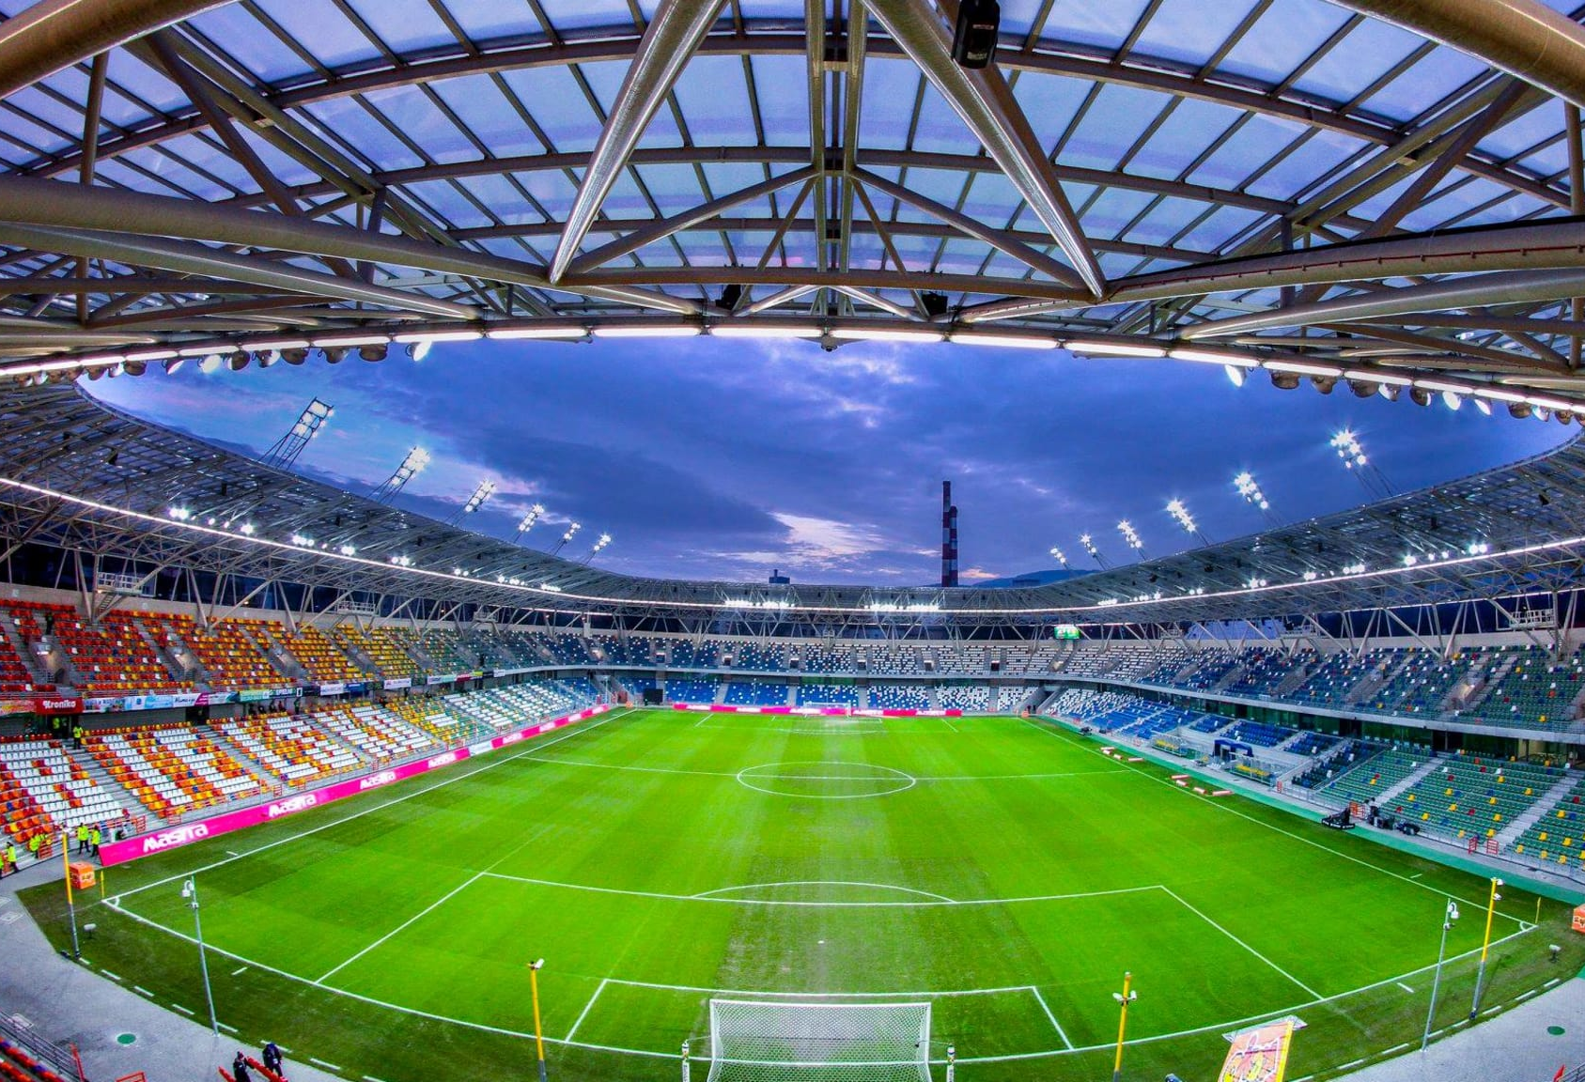
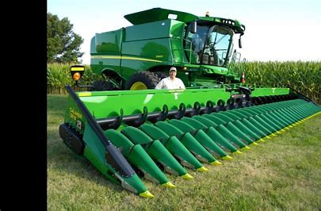
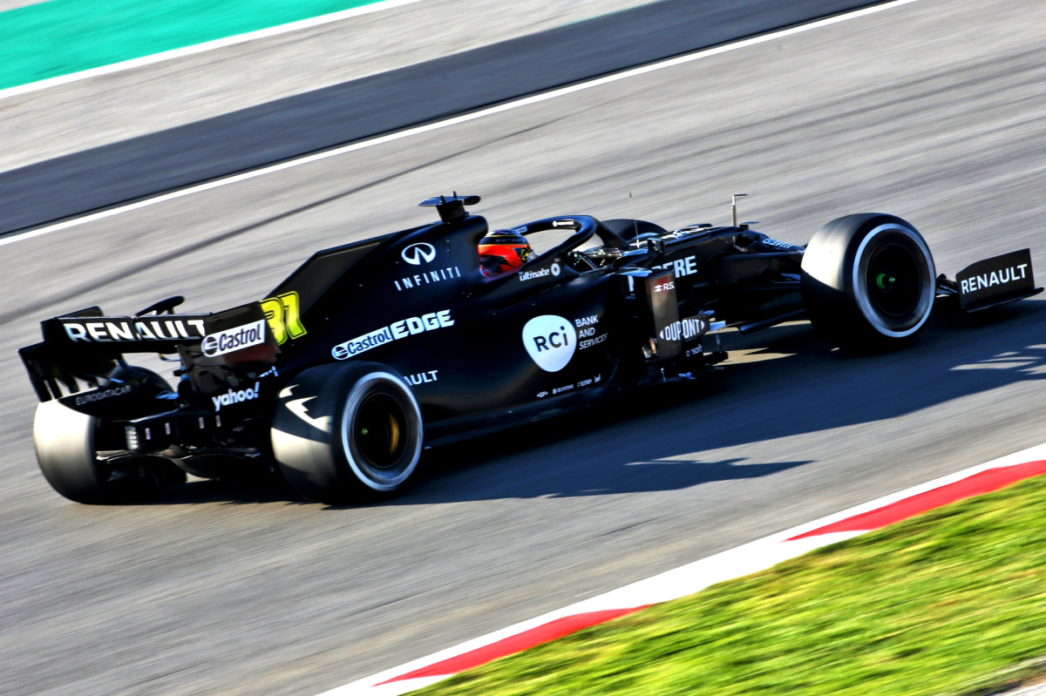
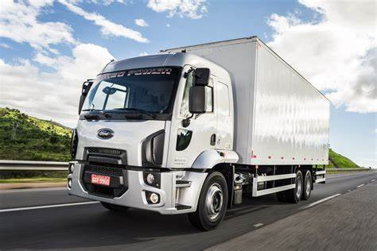
Para onde vão os tubos de aço sem costura?

Slide 9
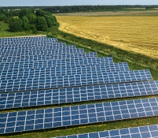
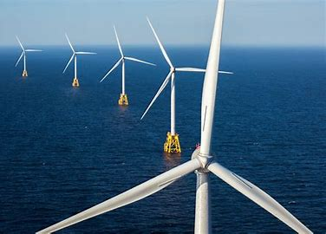
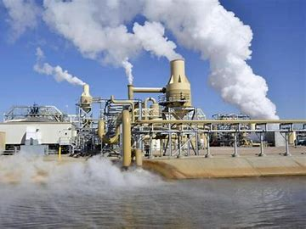
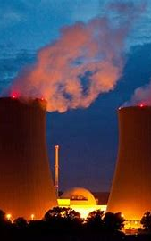
Produção de energia limpa
Painéis Solares
Fazenda eólicas
Energia nuclear
Usinas Geotérmicas
Um futuro movido a hidrogênio?

Slide 10
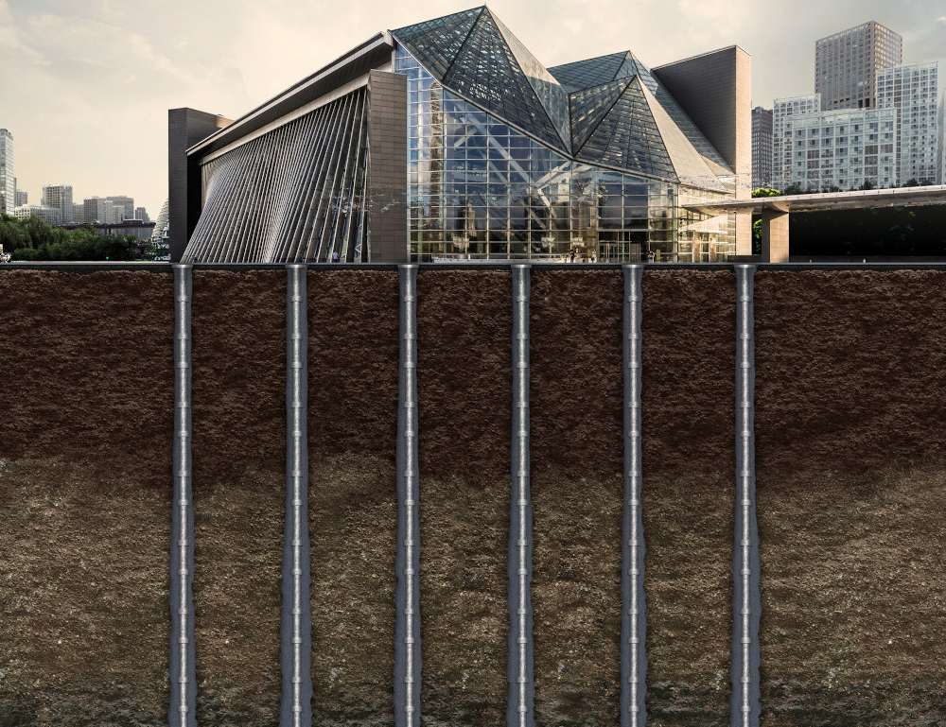
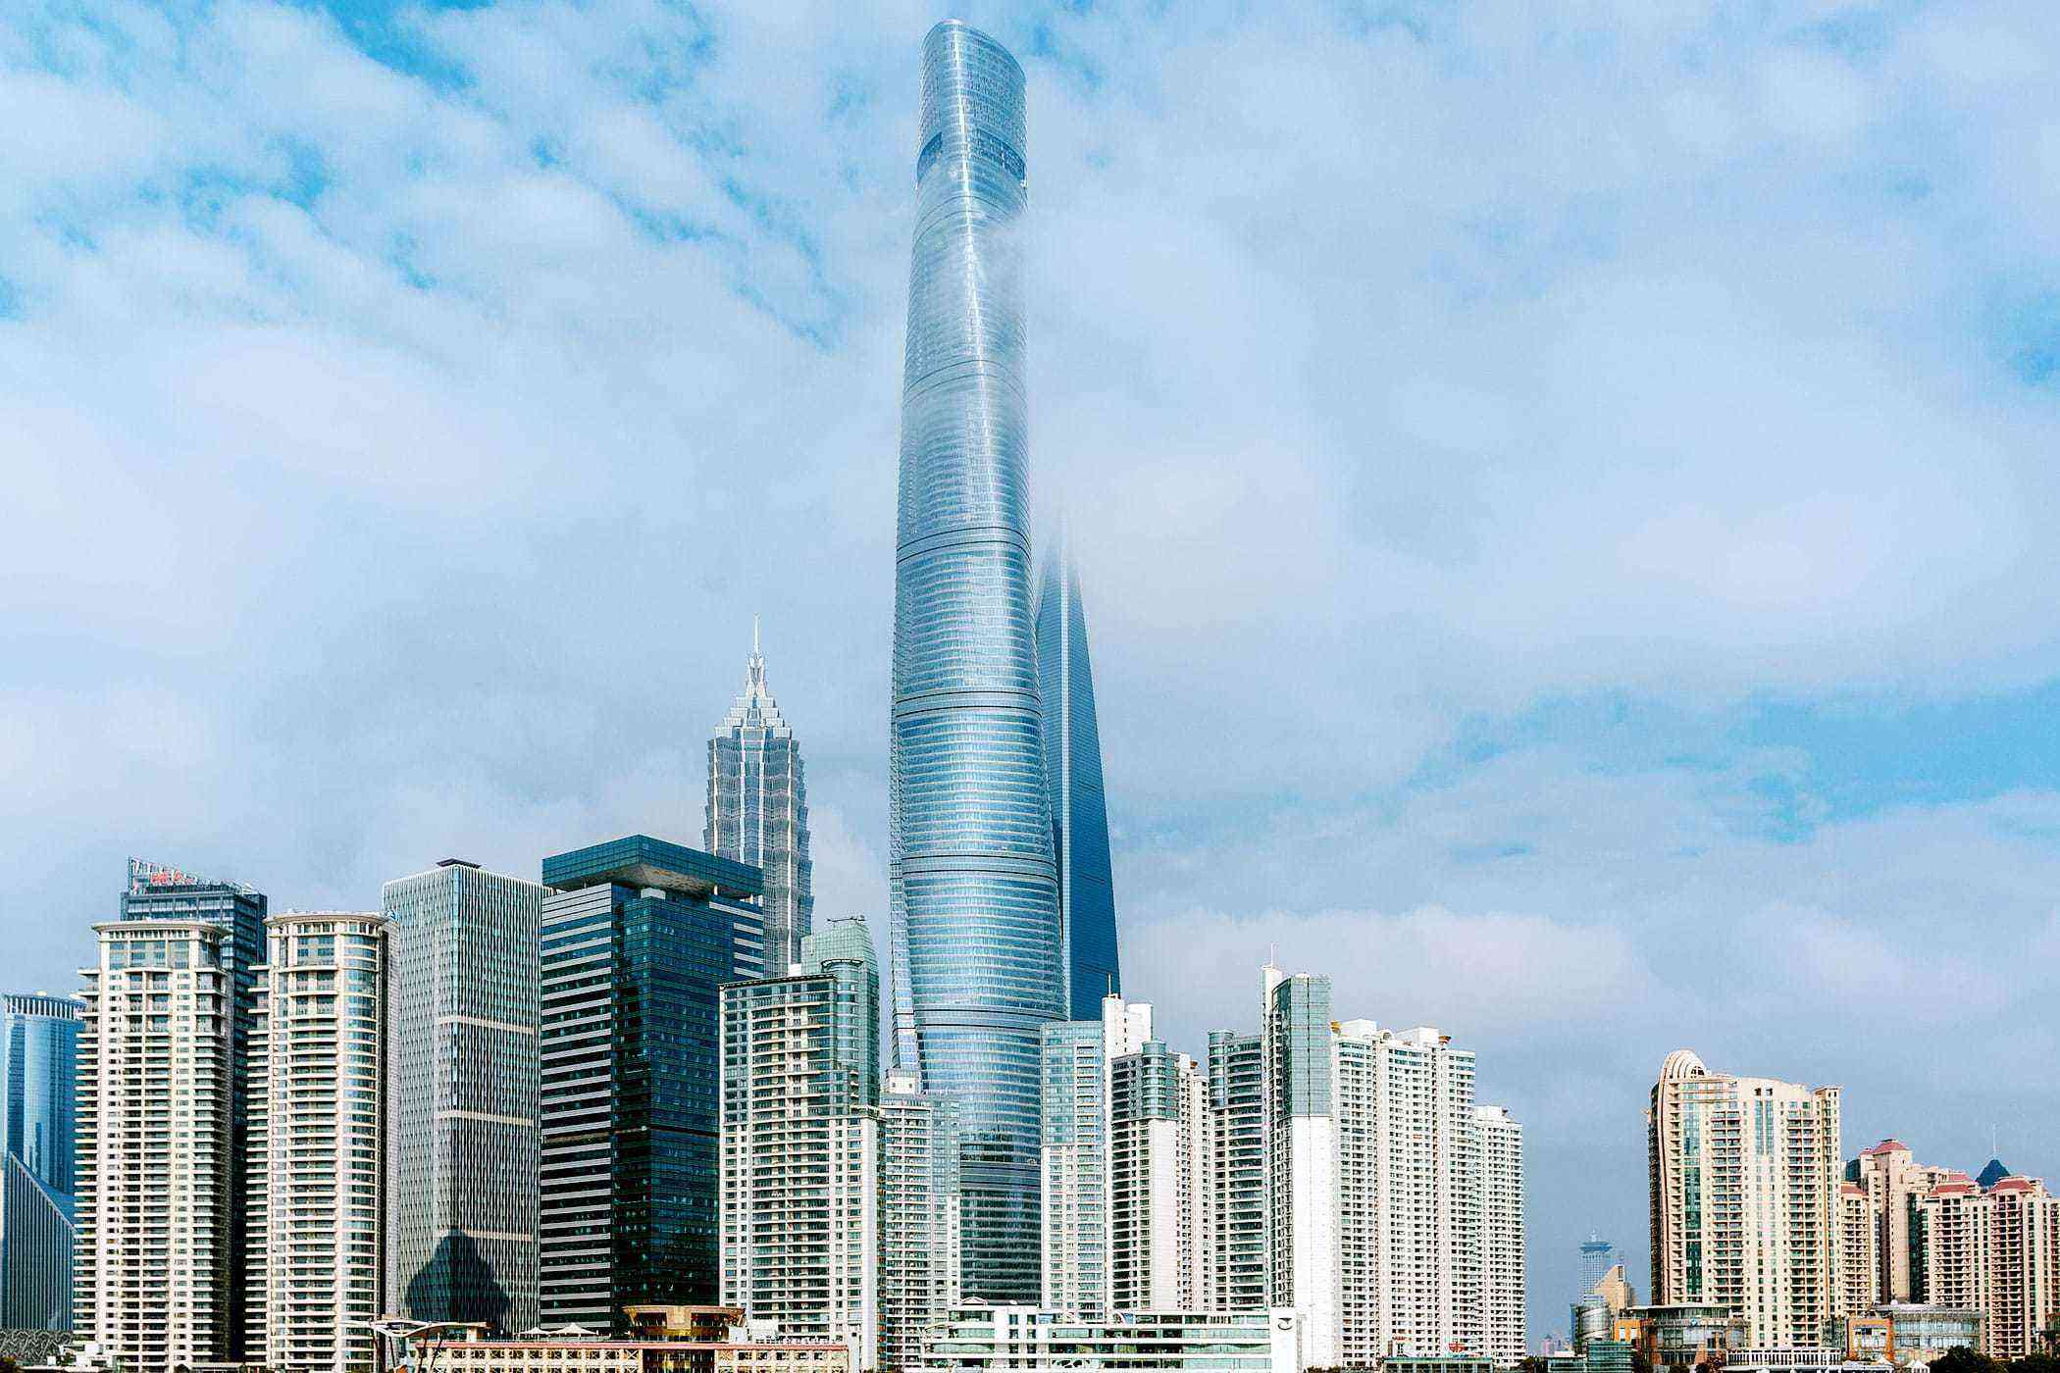

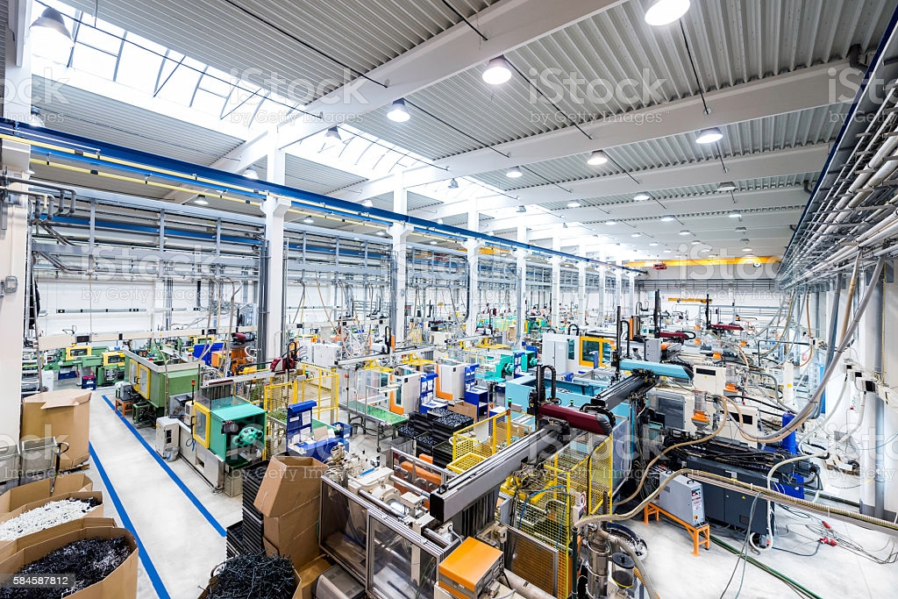
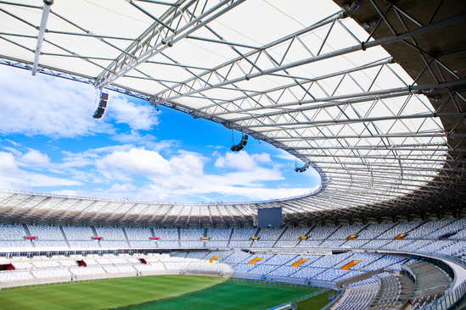
Construção & Indústria
Estádios de alta capacidade
Fundações para prédios
Montanhas-russas
No maquinário de fábricas

Slide 11
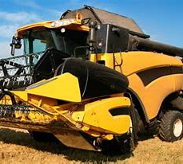
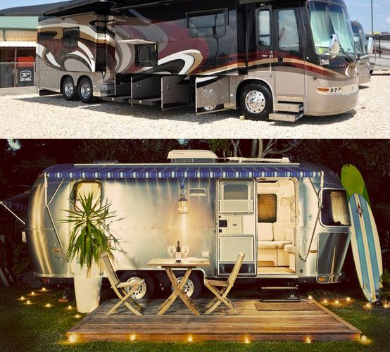
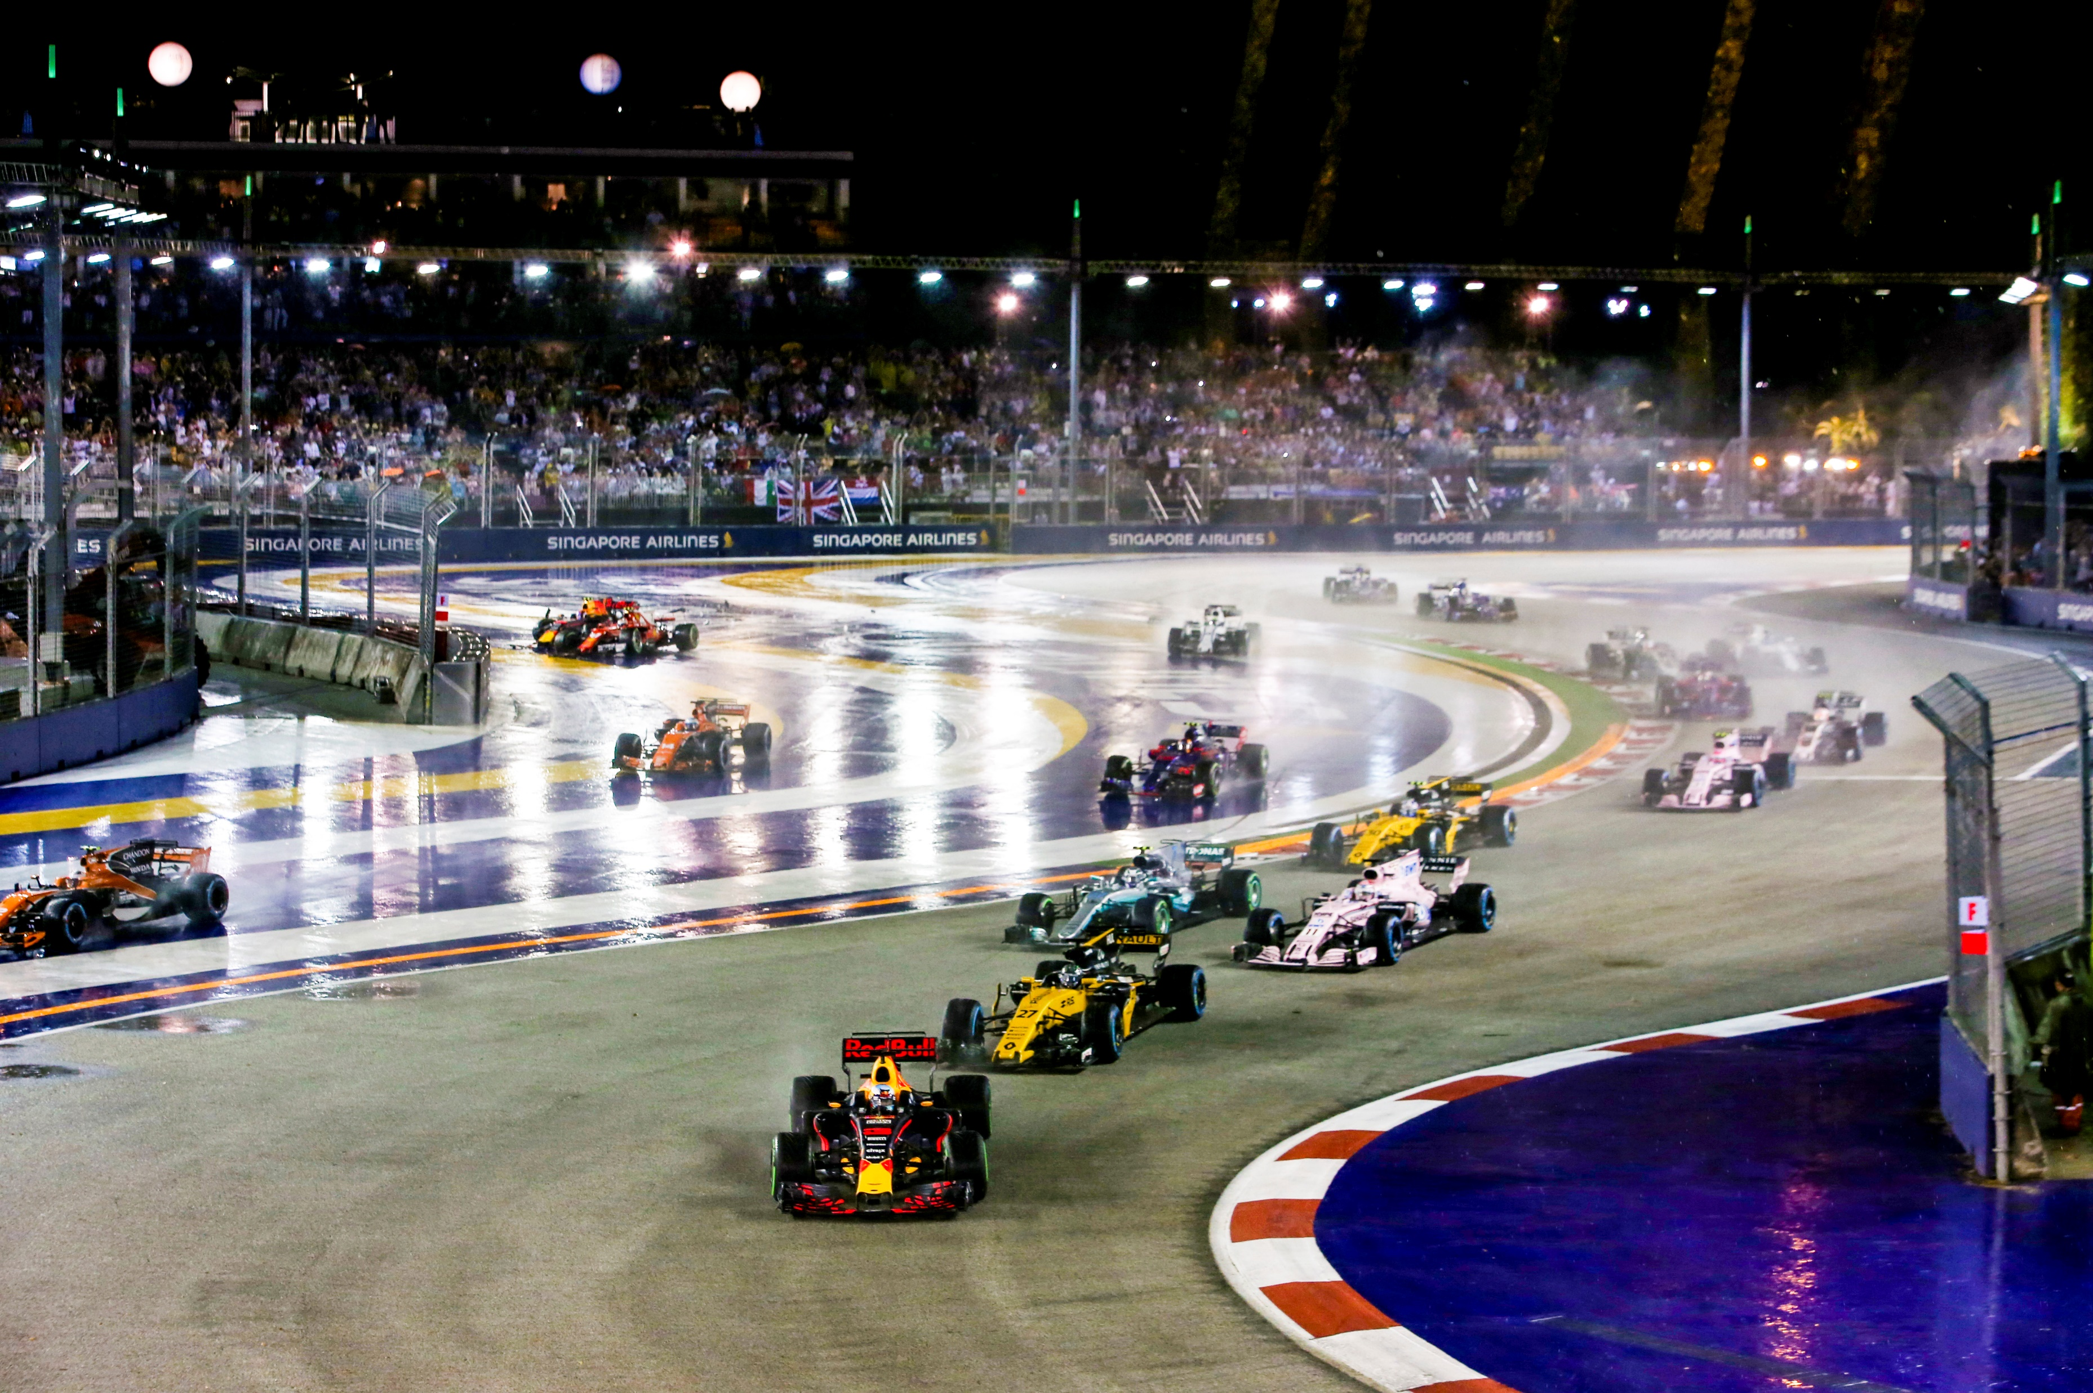
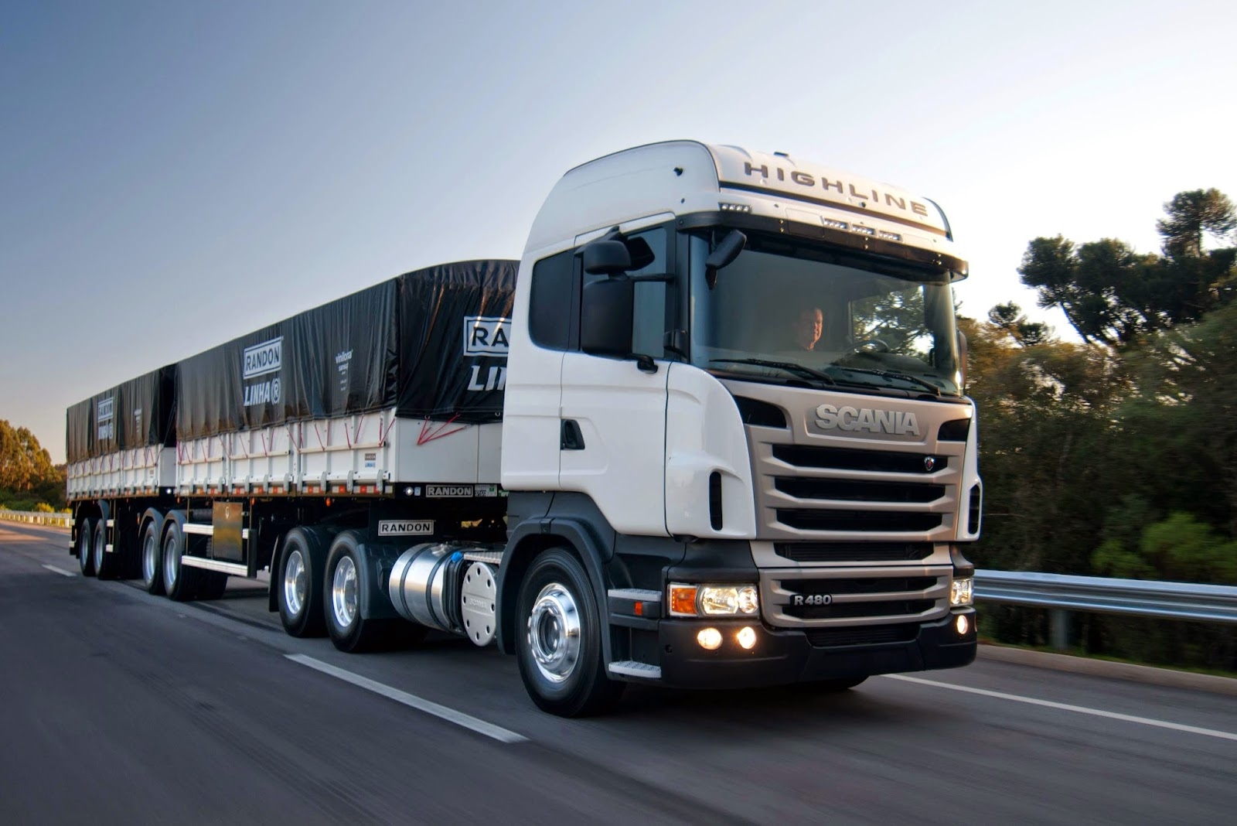
Indústria Automotiva
Maquinário agrícola
Caminhões
Trailers
Carros

Slide 12
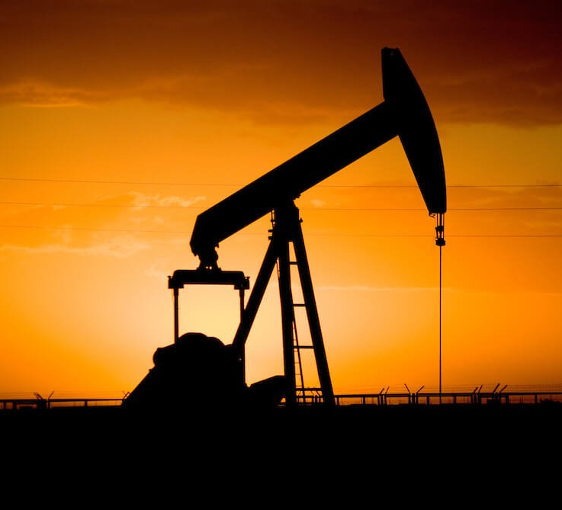
Mas acima de tudo...

Slide 13
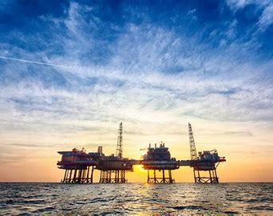
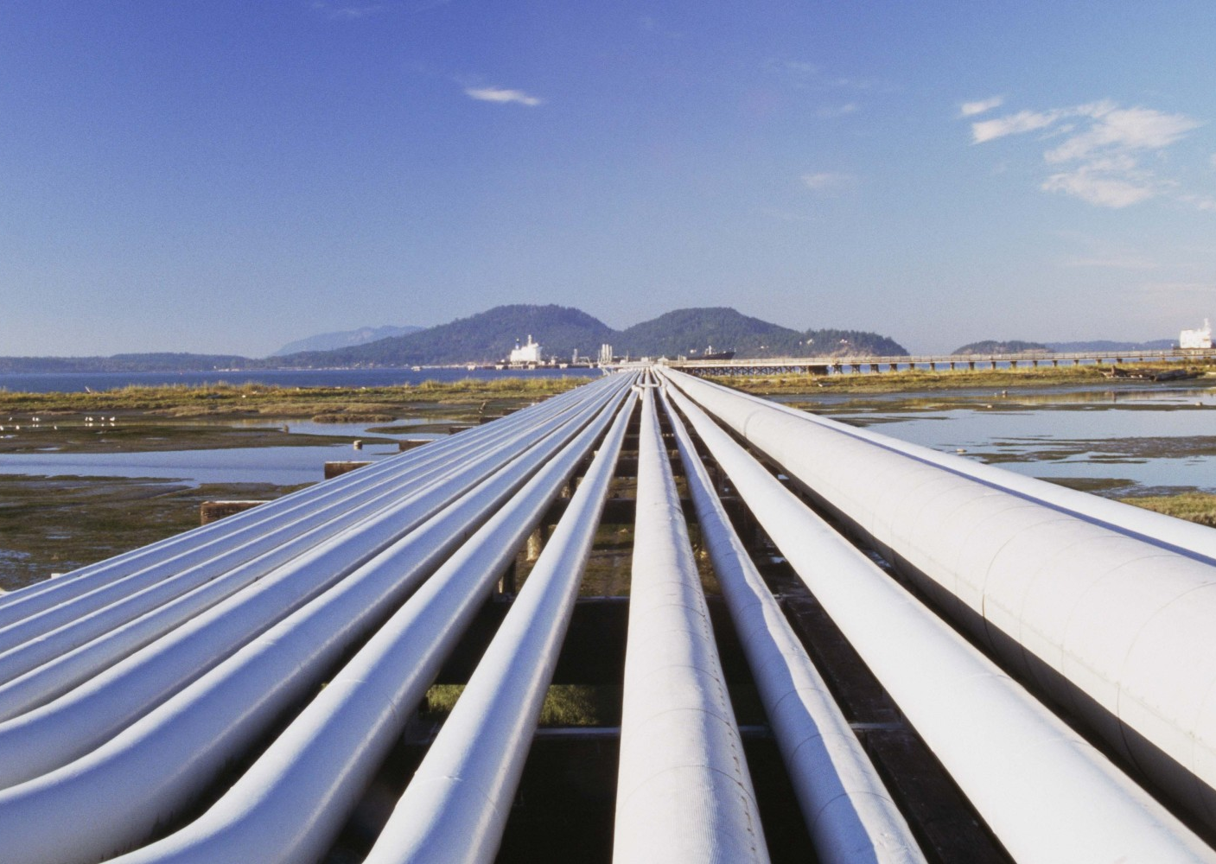
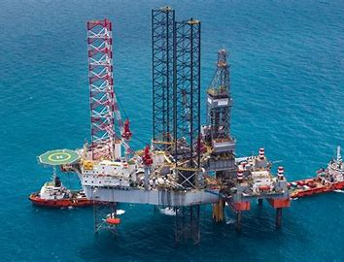
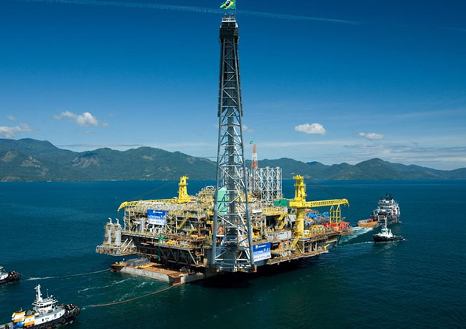
Na Indústria Petroquímica
A indústria petroquímica é altamente lucrativa, com altos custos para iniciar uma extração. É de extrema importância que os tubos utilizados sejam resistentes.
Em um ambiente como o pré sal, onde é preciso eficiência máxima para um extração segura e lucrativa, tubos premium Vallourec são um requerimento
Seus tubos também são utilizados para construer gasodutos e oleodutos

Slide 14
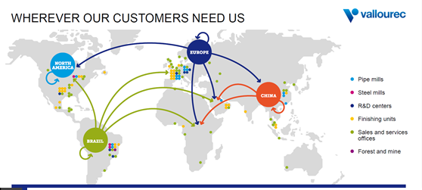
Tubos de aço sem costura são um produto intermediário com inúmeras aplicações.
A Vallourec crava seu nicho neste mercado, fabricando tubos que são utilizados em carros comuns ou extintores de incêndio, até à fundação de complexos arranha-céus.
Tubos mais resistentes permitem mais longevidade para sua aplicação, menos gastos com manutenção, e a possibilidade de enfrentar as pressões de uma virada brusca em um carro de fórmula 1, ou submergir quilômetros de oceano para chegar no pré-sal.
Sua alta especialização permite que a Vallourec seja uma líder mundial no seu não tão pequeno nicho.

Slide 15
PARTICIPAÇÃO DE CADA SETOR NAS RECEITAS BRUTAS VALLOUREC 2010-2020
O setor petroquímico é responsável por aproximadamente 70% do lucro da Vallourec.
A empresa vem buscando se tornar mais verde, investindo na produção de energia renovável e fechando suas usinas termelétricas.
A diminuição da porcentagem de renda vindo da produção de energia nas receitas brutas indica que o mercado de energia limpa não vem sendo lucrativo o suficiente para saciar o fechamento de suas usinas termelétricas.
Substituir o petróleo continua um sonho distante

Slide 16
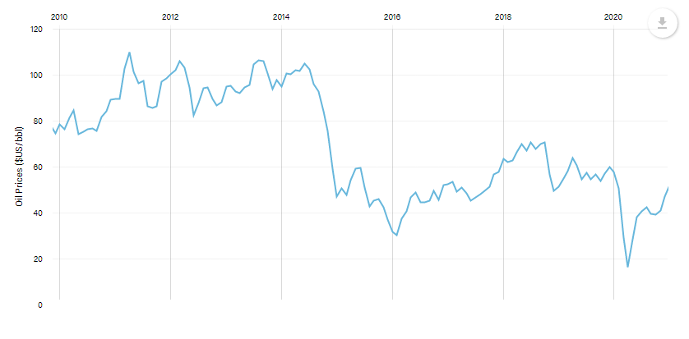
Quedas no preço do BARRIL DE petróleo correspondem com quedas na renda da Vallourec
Ano 1 = 2010

Slide 17
Análise SWOT

Slide 18
STRENGHTS
R&D extremamente forte
Parceria estável com a Petrobrás
Soluções verdes inovadoras
Tamanho
Especialização permite que seus produtos sejam de altíssima qualidade
Booms econômicos são especialmente lucrativos para as indústrias que utilizam seus produtos

Slide 19
WEAKNESSes
Precisa sempre se manter no topo das inovações tecnológicas ou perderá espaço para suas concorrentes
Extremamente dependente do mercado petrolífero
Sem lucros líquidos desde 2015
Recessões econômicas são especialmente destrutivas para as indústrias que utilizam seus produtos
WEAKNESSES

Slide 20
STRENGHTS
Avanços nas tecnologias de extração pré-sal
Booms econômicos
Expansão no mercado CIS e Africano
Joe Biden sinaliza que o investimento em energias verdes será um dos focos de sua presidência
Grandes inovações podem elevar substancialmente a lucratividade da empresa
Como o OTG e o uso do hidrogênio como combustível
OPPORTUNITIES

Slide 21
Threats
THREATS
Economia brasileira se recuperar (ainda mais) lentamente
Recessões nos seus principais mercados (França, Brasil, Oriente Médio)
Quedas no preço do petróleo
UMA PANDEMIA MUNDIAL

Slide 22
Desde 2015, quando o preço do petróleo saiu de sua alta histórica, a Vallourec sofre com a queda de suas vendas e com prejuízo operacional

Slide 23
Funcionários por ano
O mercado financeiro reagiu negativamente ao setor siderúrgico como um todo, mas a posição da Vallourec, ainda não recuperada de uma crise de cinco anos atrás, deixou a empresa particularmente vulnerável
Além da dependência do petróleo, outros setores da empresa ainda são particularmente sensíveis a choques macroeconômicos
A pressão dos investidores ajudou a empresa a diminuir seus custos.
Resultados positivos da empresa no EBITDA e free cash flow deixaram investidores mais seguros sobre o futuro do conglomerado
Custos com pessoal e administrativos estão nominalmente menores do que em 2010, mesmo com uma inflação acumulada de 14.23% no euro

Slide 24
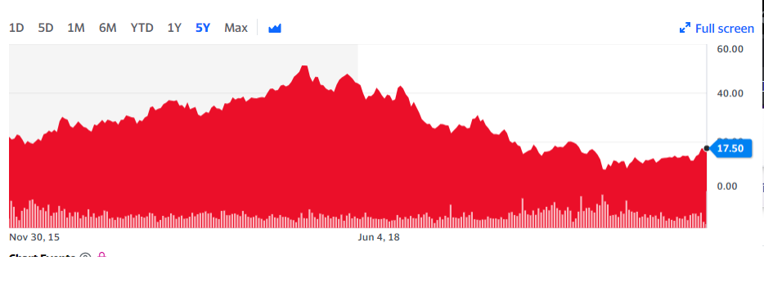
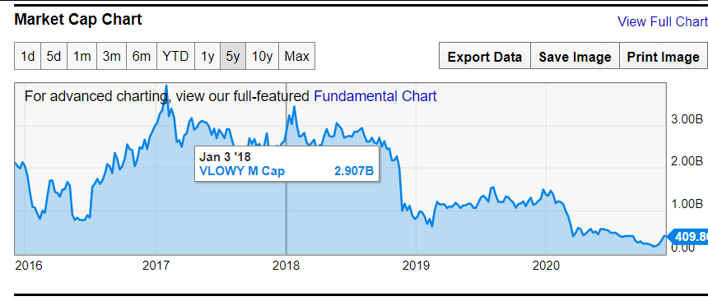
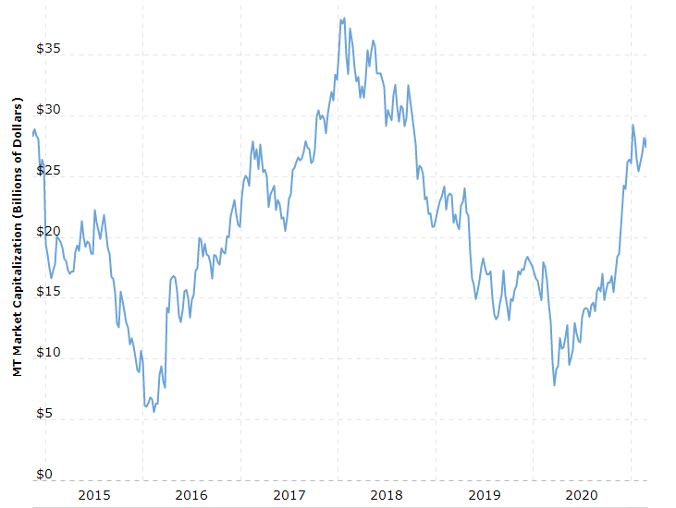
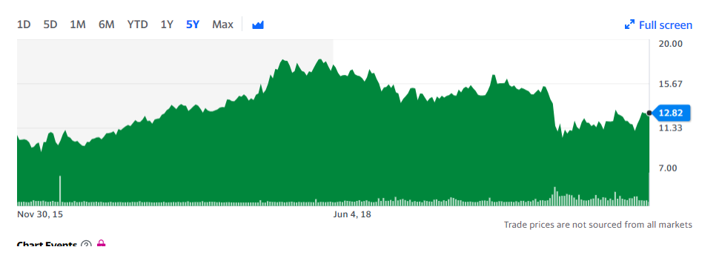
Análise de Pares
Vallourec Market Cap
Salzgitter market cap
ArcelorMitall Market Cap
Sumitomo Market Cap

Slide 25
Análise de Pares
A maioria das empresas que atuam no mesmo mercado da Vallourec são conglomerados industriais muito maiores e mais diversificados
A Vallourec se destaca por sua extrema especialização, um modelo que gerou bons resultados por décadas. Mas também limita sua atuação.
Os conglomerados rivais possuem um risco menor, já que podem depender de outro setor da empresa quando algum setor sofre um choque, ou se mostra pouco lucrativo

Slide 26
Análise de Pares
Isso também pode significar que quando um setor do conglomerado sofre perdas, a administração não se esforça tanto para concertar suas falhas
Essa é outra grande vantagem competitiva da Vallourec. Quando quebramos os lucros de suas rivais, muitas vezes maiores, vemos que seus ativos e lucros dedicados à produção de tubos geralmente são consideravelmente menores do que a Vallourec.
Portanto, um conglomerado rival interessando em expandir sua atuação nesse mercado poderia ganhar muito com uma aquisição da Vallourec.
Tal aquisição pode ser benéfica para todos os envolvidos. No longo prazo, ser parte de um conglomerado pode ruir as vantagens competitivas da Vallourec. Uma administração competente mitigará este risco.

Slide 27
Fórmula taxa de crescimento
Taxa de crescimento
Net revenues(j) = Net Revenue(0) x(1+g)^J
Sendo g = growth rate
J = tempo corrente

Slide 28
Beta alavancado hamada
B(L) = B(U) x (1 + (D(1-t)/E)
Bu = beta desalavancado
E = Equity
D = Debit
T = taxas de imposto

Slide 29
Cálculo do wacc
Wacc= E/(E+D) x Ke + D/D+E x Kd x (1-t)
E = Equity;
D = Debit;
Ke = Capital equity;
t Kd = Capital Debit;
t = Taxas de Imposto.

Slide 30
Resultados encontrados
Despesas com juros são estimadas para permanecer estáveis em 100 milhões de Euros por ano
Rendimento médio da bolsa estimado em 6.17%
Rendimento sem risco na França se encontra em 0.03%
Beta Não Alavancado -> 3.75
Beta Alavancado -> 5.13
Ke -> 30%
Kd -> 42%
t médio, considerando H1 2020 -> 4.77%
Wacc -> 1.1294

Slide 31
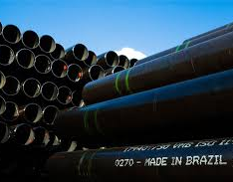
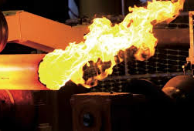
Perspectivas para o futuro
A queda nas ações da Vallourec durante o ano de 2020 foram bem fundadas, porém, excessivas. Sua Market capitalization caiu para abaixo de um bilhão de euros, muito aquém de seu balanço de pagamentos, com mais de 6 bilhões em ativos
O futuro da empresa ainda é incerto, muito dependente do estilo de recuperação da economia mundial seguido da pandemia do Covid-19. O fim de sua independência é uma grande possibilidade.
Uma recuperação forte pós vacinação pode ser extremamente benéfica, especialmente se acompanhada de projetos de infraestrutura ou produção de energia limpa
Uma recuperação lenta pode ser catastrófica após anos sem lucros operacionais

Slide 32
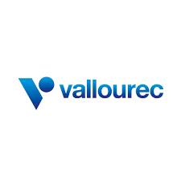
Perspectivas para o futuro
Um aumento no preço e/ou demanda do petróleo no próximo ano é essencial para certificar a sobrevivência da firma. Com o fim da pandemia já em vista para 2021, este cenário parece provável.
Os centros de pesquisa e fábricas da Vallourec se mantém excelentes, e este momento pode ser oportuno para uma empresa maior que busca expandir sua oferta de produtos
As movimentações feitas para garantir a liquidez e diminuir dão um sinal de confiança para o mercado que a Vallourec está pronta para vencer os próximos desafios. Uma volta aos níveis pre-pandemia, porém, ainda é muito incerta
Ações da Vallourec agora continuam um ativo arriscado. Porém, a possibilidade de altíssimos retornos os torna atraentes para aqueles mais propensos ao risco

